Slide 1
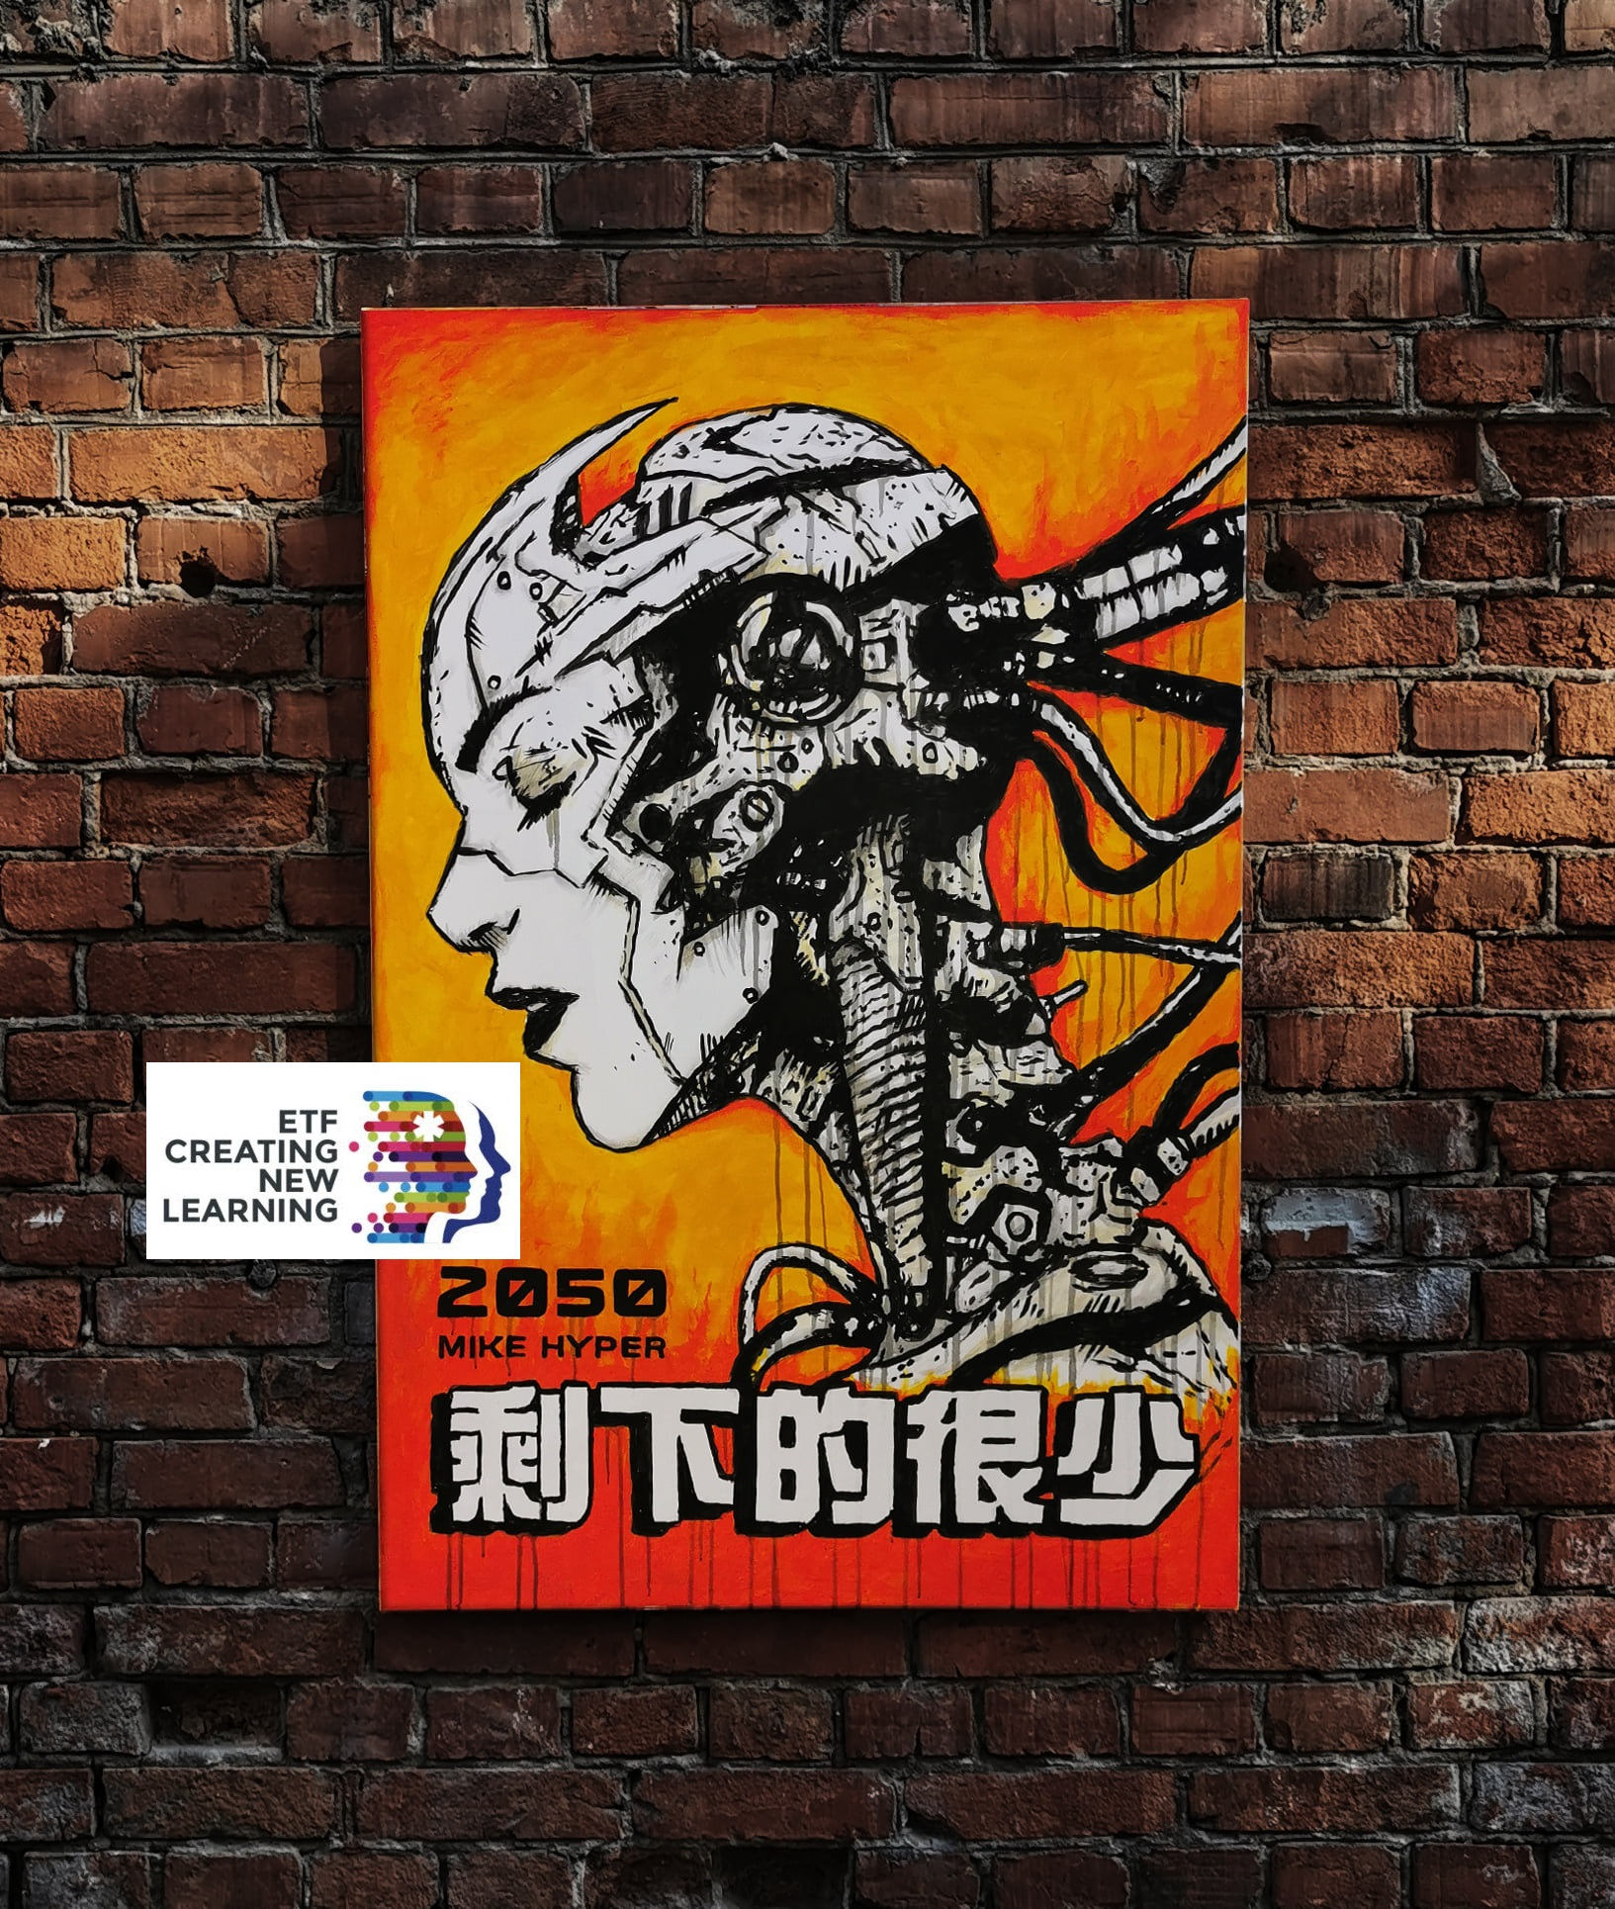



Круглый стол: Киборг и / или Учитель - новая роль учителей в эпоху цифровых технологий
06 октября 2021

Slide 2
Инициатива Creating New Learning (CNL)
Проект «Создание нового обучения» (CNL) - это многолетняя инициатива Европейского фонда образования (2021–2027)
«Создание нового обучения» занимает центральное место в реализации стратегии Европейского фонда образования до 2027 года.
Объединяет несколько базовых тем инноваций:
Программы и учебные планы
Подготовка учителей и квалификация
Дистанционное и цифровое обучение
Образовательная среда
Педагогика и персонализированное обучение
https://openspace.etf.europa.eu/pages/creating-new-learning-initiative-cnl

Slide 3

Наше пространство «Сообщество инновационных педагогов»
Сообщество инновационных педагогов ЕФО способствует продвижению, обсуждению и внедрению инновационных методов преподавания и обучения среди преподавателей, инструкторов и других специалистов в области образования. Его миссия – предоставить возможность преподавателям-новаторам помочь друг другу, чтобы создавать эффективнее, осваивать и распространять инновации в образовании.
https://openspace.etf.europa.eu/pages/community-innovative-educators

Slide 4
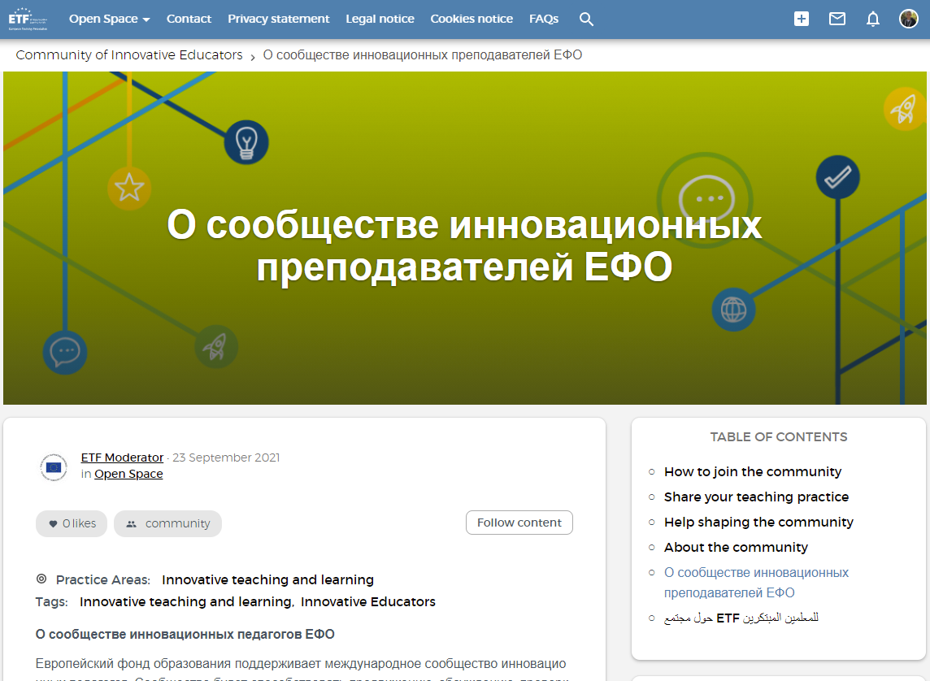
Что нужно сделать? ЗАРЕГИСТРИРОВАТЬСЯ на Open Space ETF
В своем профиле прокрутить вниз до раздела «Interests» и выбрать «Innovative teaching and learning».
https://openspace.etf.europa.eu/pages/o-soobschestve-innovacionnykh-prepodavateley-efo

Slide 5
Круглый стол: Киборг и / или Учитель - новая роль учителей в эпоху цифровых технологий
Dr Наталья Ломовцева, модератор, Россия
Доцент кафедры информационных технологий, Российский государственный профессионально-педагогический университет, Федеральный эксперт дополнительных профессиональных программ повышения квалификации, размещенных на едином федеральном дополнительного профессионального педагогического образования "Цифровая дидактика ПОО"
Dr Uktam Dzhumaev, Tajikistan
Постоянный эксперт Азиатско-тихоокеанского центра ИКТ для развития госслужащих ООН, UNAPCICT, эксперт по вопросам ИКТ для развития, Институт открытого общества Фонда содействия в Таджикистане
Dr Ирина Суслова, Россия
Зав. кафедрой IT технологий, Российский государственный профессионально-педагогический университет
Yakov Krotoff, MBA, Россия
Менеджер по предоставлению услуг - Россия, GDC (Fujitsu), ТОП-100 IT-менеджеров конкурса «Лидеры России 2021»
Dr Патрик Морев, Латвия
Руководитель международного отдела, Университет Лиепаи, эксперт по IT-обучению, Координатор проектов Erasmus+
Сауле Койлыбаева, Казахстан
Специалист по обучению рабочей силы, Группа управления проектами Всемирного банка, Министерство труда и социальной защиты Республики Казахстан
Профессор Виталий Копнов, Россия
Руководитель международных проектов, Российский государственный профессионально-педагогический университет
Dr Asiya Tureiyazova, Узбекистан
Зав. кафедрой IT технологий Нукусского филиала Ташкентского IT университета, Руководитель проектов Erasmus+

Slide 6
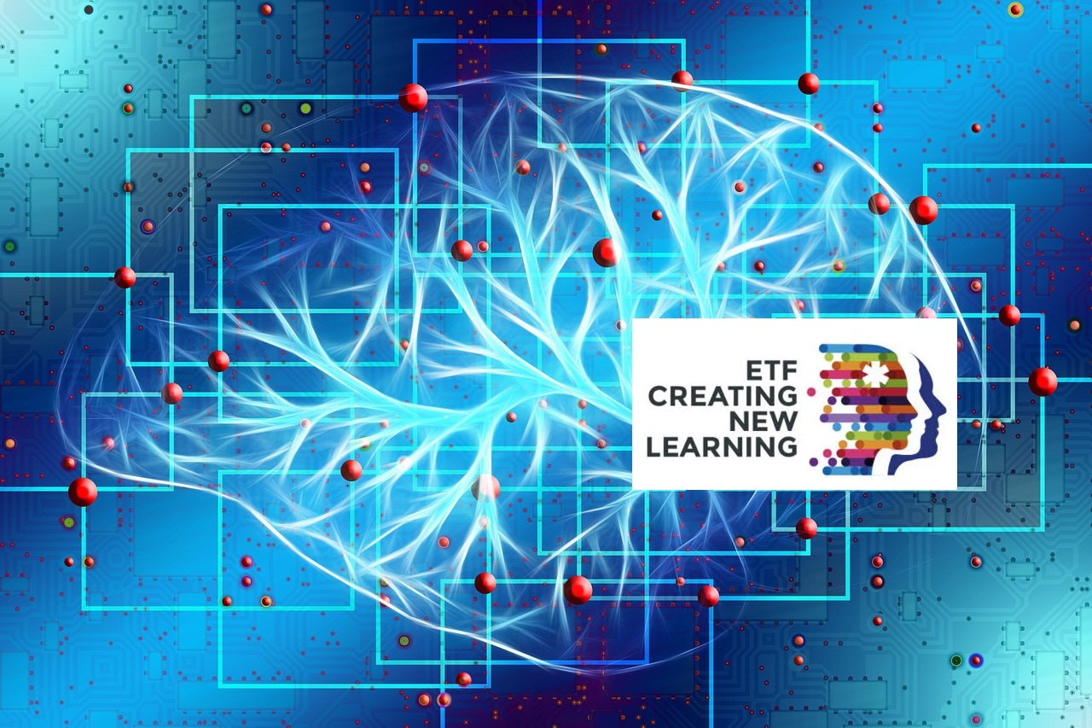
Вопросы круглого стола
Какова новая роль учителя в эпоху цифровизации?
Какими компетенциями должен овладеть учитель, чтобы сотрудничать/конкурировать с Искусственным Интеллектом?
Как вы видите коллаборацию с Искусственным Интеллектом?
Как создать общую образовательную среду?
Нужна новая педагогика?

Slide 7


Co-financed by Erasmus +
Professional Development of Vocation Education Teachers with European Practices
598698-EPP-1-2018-1-FI-EPPKA2-CBHE-JP
The European Commission's support for the production of this presentation does not constitute an endorsement of the contents, which reflect the views only of the authors, and the Commission cannot be held responsible for any use which may be made of the information contained therein.

